Slide 1
Naziv predmeta: ENERGETSKA EFIKASNOST TRANSPORTNIH VAZDUHOPLOVA
Semestar: VI Broj ESPB: 4
Fond časova: 2+2 Uslov: Nema posebnih uslova
Predmetni nastavnici: Prof.dr Ljubiša Vasov
Prof.dr Olja Čokorilo
Prof.dr Petar Mirosavljević
Doc.dr Branimir Stojiljković
Predispitne obaveze: Izrada, izlaganje i odbrana teme
Izrada seminarskog rada
Način polaganja ispita: Odbranom teme i odbranom
seminarskog rada
Ocena: Na osnovu bodova sa usmene odbrane
teme i usmene odbrane seminarskog rada

Slide 2
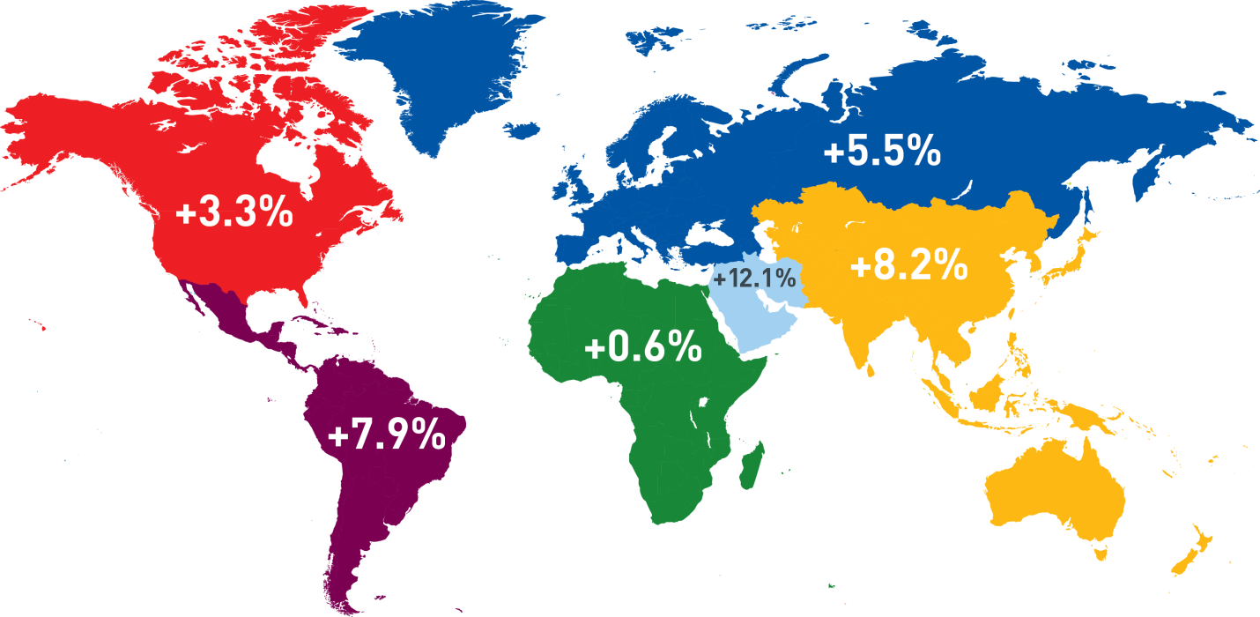
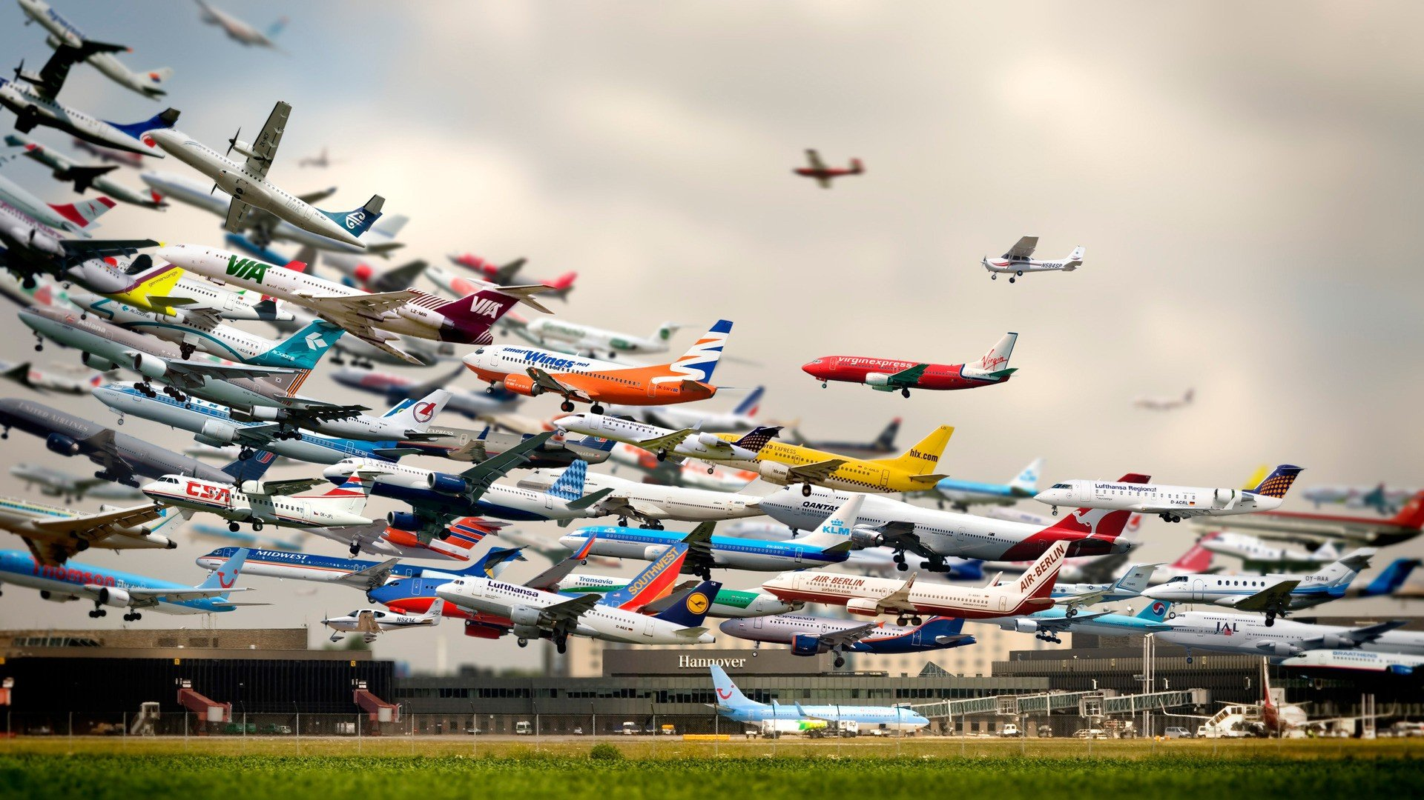
SADRŽAJ PREDMETA
Upoznavanje studenata sа problemima vezanim za energetsku efikasnost u vazdušnom saobraćaju
Trend rasta obima vazdušnog saobraćaja.
Ekonomski pokazatelji učešća goriva u troškovima leta.
- Pokazatelji globalnog uticaja vazdušnog saobraćaja na okruženje.

Slide 3
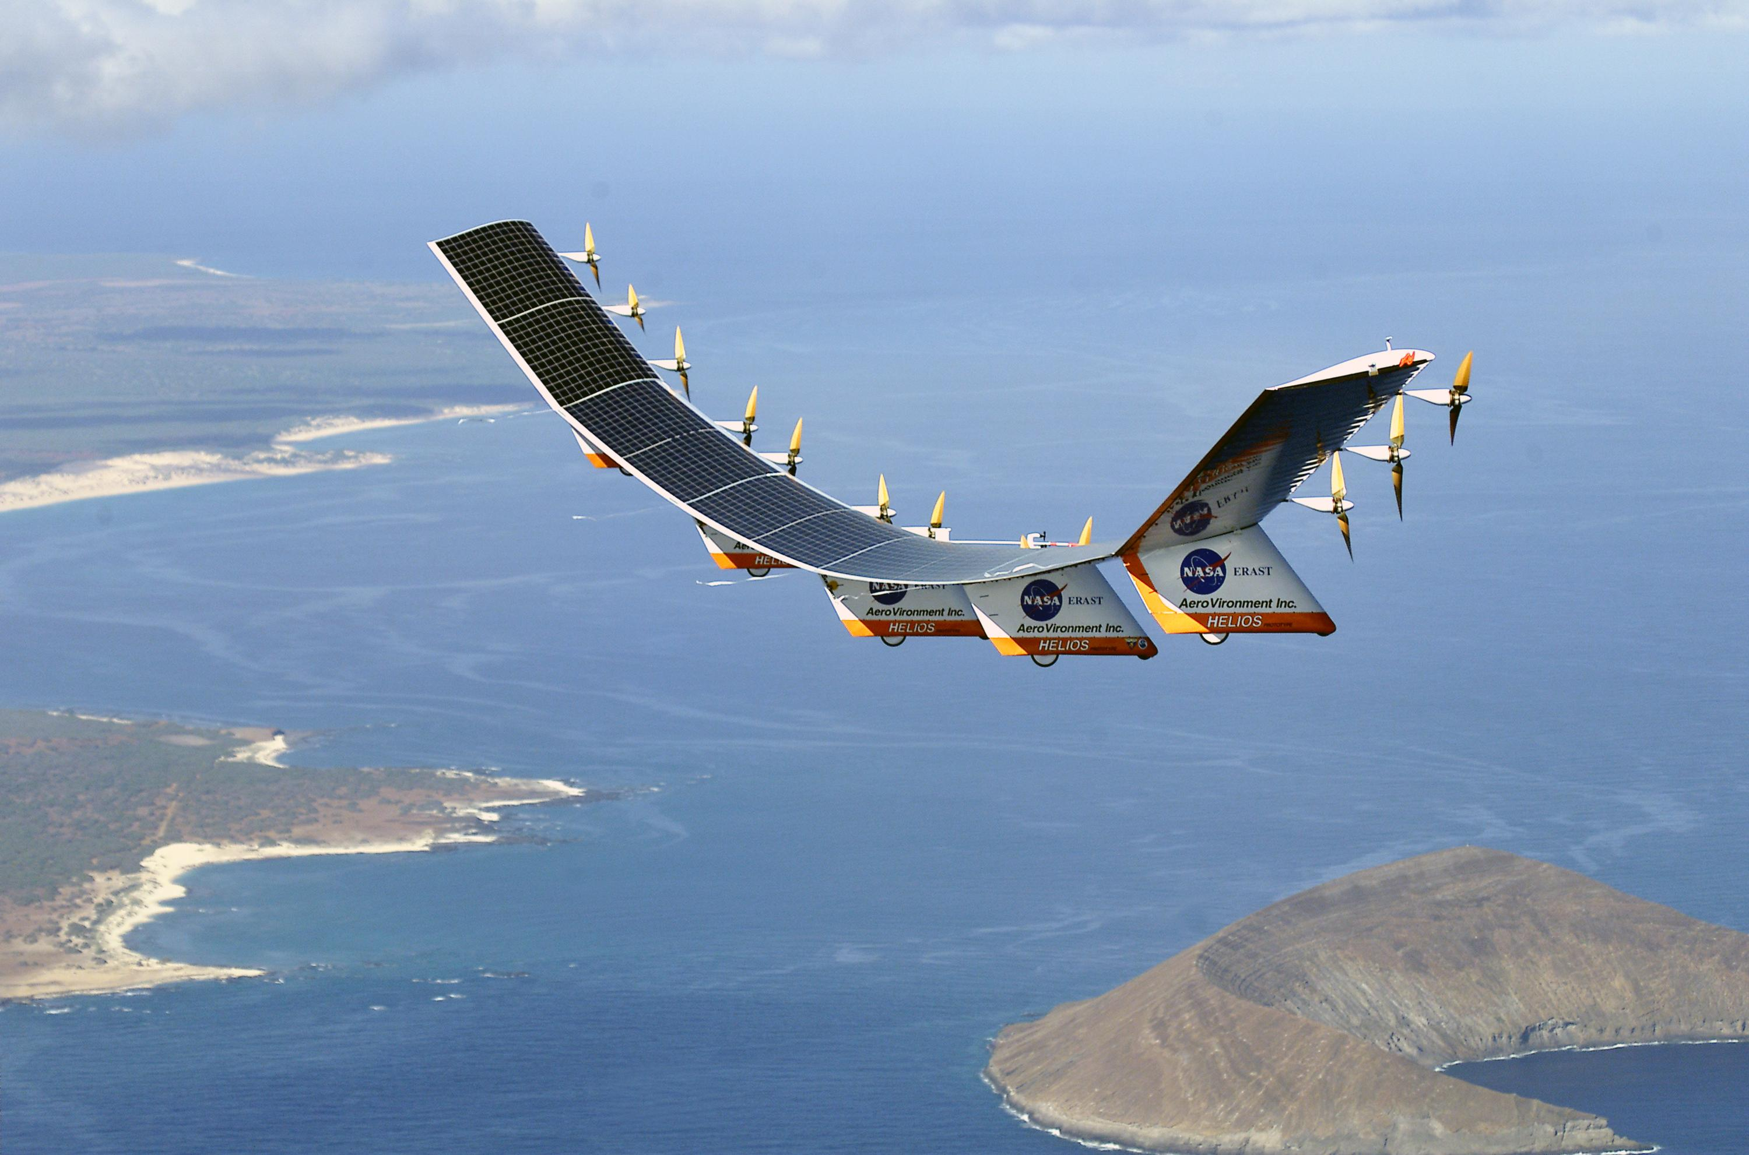
SADRŽAJ PREDMETA
Analiza stanja i trendova u oblasti energetske efikasnosti u vazdušnom saobraćaju
Analiza parametara energetske efikasnosti vazduhoplova.
Poboljšanja u tehnologiji gradnje vazduhoplova i motora.
Upravljanje procesima tokom eksploatacije vazduhoplova:
  Performanse vazduhoplovnih prevoznih sredstava,
  Praćenje i kontrola tehničkog stanja vazduhoplova.

Slide 4
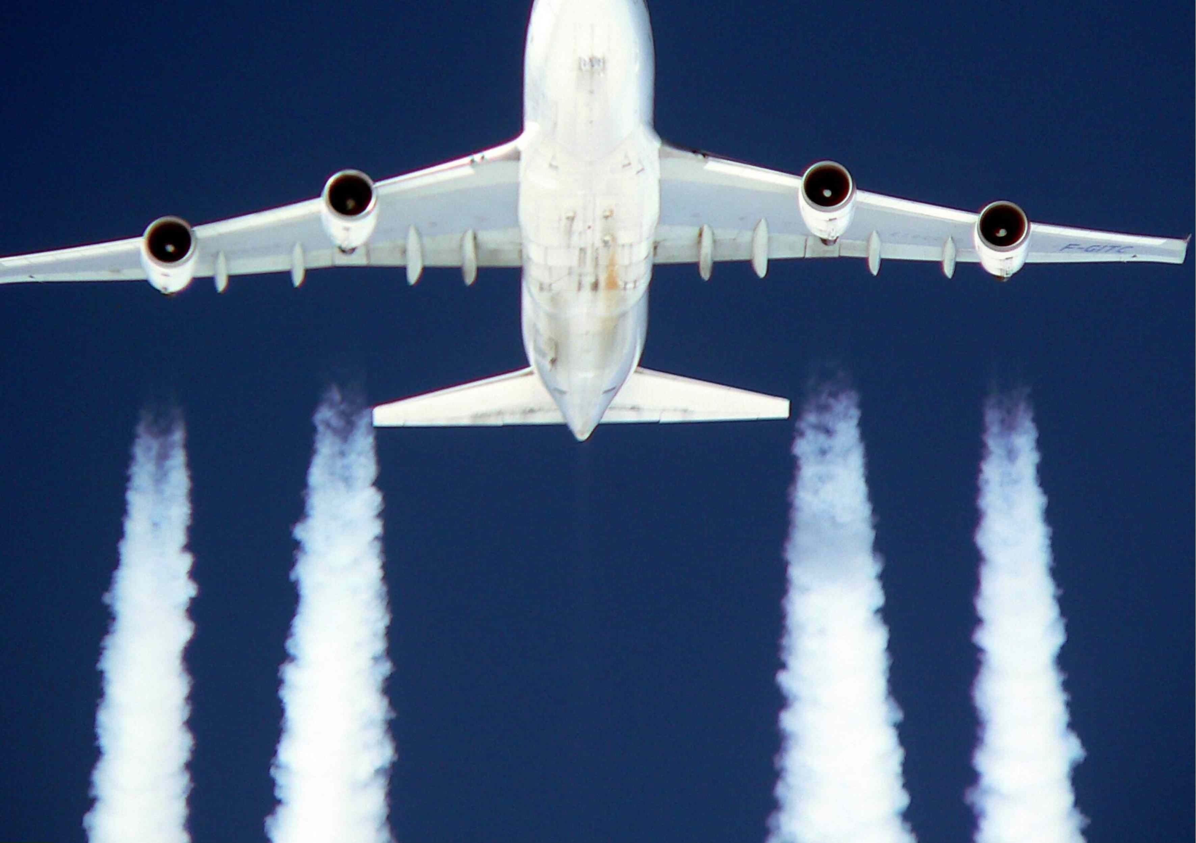
SADRŽAJ PREDMETA
Mogućnosti smanjenja potrošnje goriva vazduhoplova
Selekcija primarnih mera sa mogućnostima primene u operativnim uslovima na nivou vazduhoplovne kompanije.
Politika nošenja rezervnog goriva i analiza korišćenja "Redispatch" procedure.
Praćenje performansi vazduhoplova i strategija definisanja intervala između intervencija održavanja.
Procena energetskih i ekoloških efekata smanjenja potrošnje goriva.

Slide 5
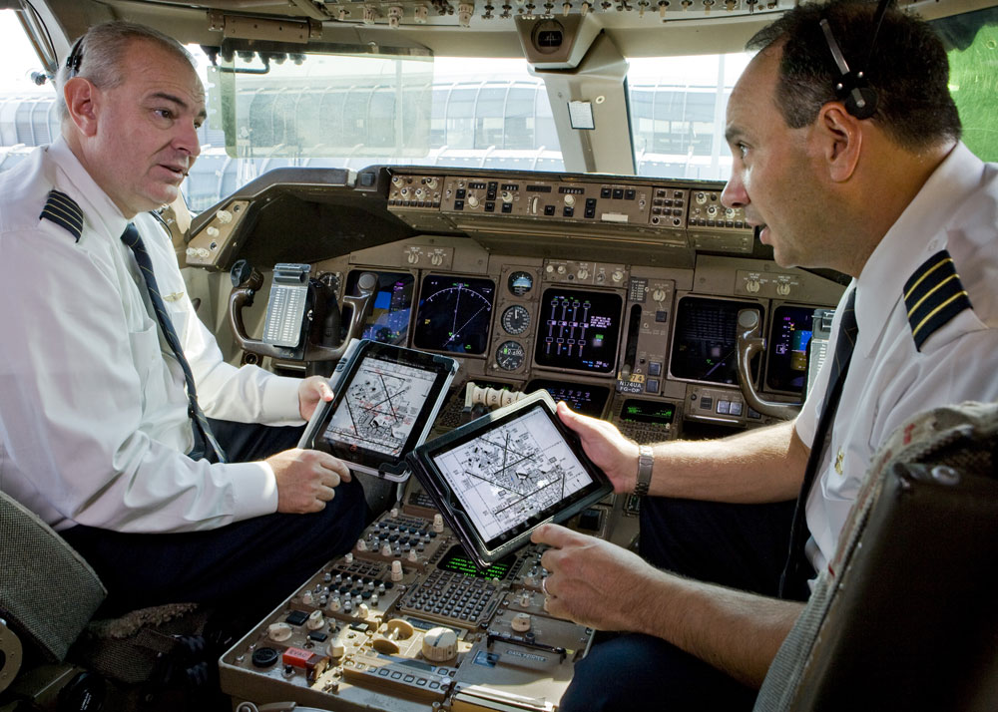
SADRŽAJ PREDMETA
Predlog organizacionih mera na nivou vazduhoplovne kompanije u cilju povećanja energetske efikasnosti
Obuka zemaljskog i letačkog osoblja o performansama i održavanju vazduhoplova sa aspekta energetske efikasnosti.
Alternacija i strategija nošenja goriva.
Uloga posade vazduhoplova u smanjenju potrošnje goriva tokom leta.

